Slide 1
MUR MIROIR

Slide 2
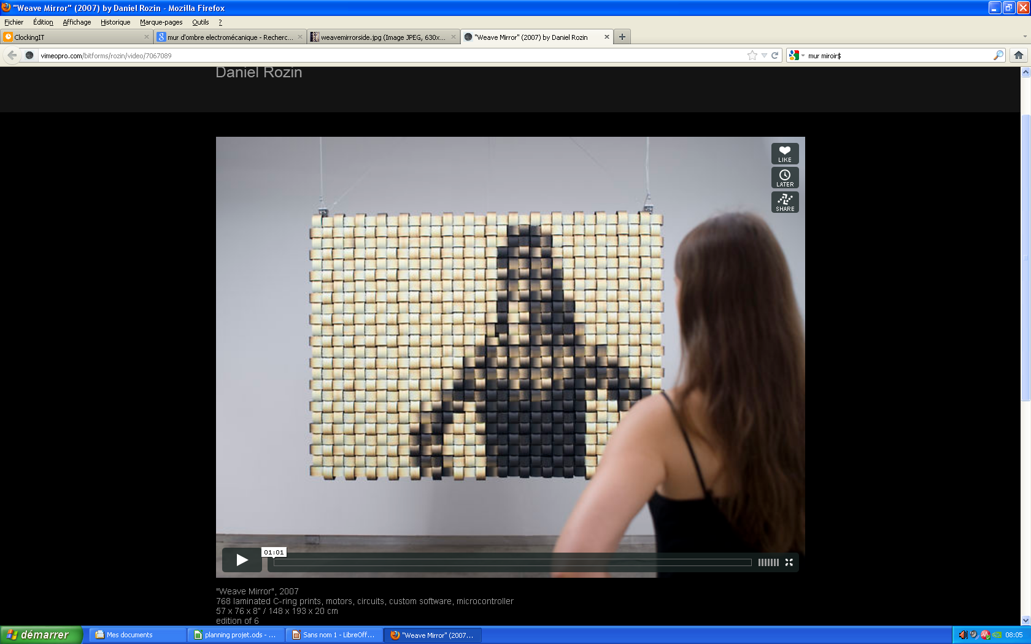
Présentation du système
1)

Slide 3

2)

Slide 4
Bête à corne :
Rend service à un
Environnement
(salle,un hall ...)
Agit sur une scène
Miroir pixeliser
Reproduire une silhouette
de la scène.

Slide 5
Diagramme pieuvre :
Energie
Environnement
(Salle, Hall...)
La scène
FP1
FC4
Miroir
FC1
FP1 : | Reproduire une scène dans un environnement .
FC1 : | Renvoyer une silhouette de la scène.
FC2 : | Permettre le dialogue avec l'opérateur,
FC3 : | Permettre sa fixation sur un support.
FC4 : | S'adapter à l'énergie disponible.
Support
De
Fixation
FC3
FC2
Opérateur

Slide 6
Chaîne d'information et d'énergie
ACQUERIR
caméra
TRAITER
arduino
COMMUNIQUER
arduino
Messages : Témoin informant le fonctionnement de la caméra
Mise sous tension
CHAINE D'INFORMATION
Matière d’œuvre
Entrante
Ordres
AGIR
CHAINE D'ENERGIE
ALIMENTER
batteries
DISTRIBUER
Demux
(+ transistor?)
CONVERTIR
servomoteurs
TRANSMETTRE
Jantes
Énergie
d'entrée
Matière d’œuvre
Sortante

Slide 7
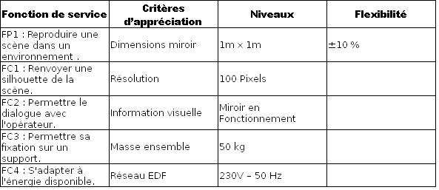
Cahier des charges fonctionnelle

Slide 8
Planning

Slide 9
Représentation du mur miroir
10
10

Slide 10
10 x 10 = 100
100 moteurs à commander,
comment ?

Slide 11
Scéne
Caméra
Dialogue entre les arduino
Master Arduino
Servomoteurs
I2C
10
Solution montage pilote n°1
Arduino X10
10

Slide 12
Scène
Caméra
PWM
10 sorties
P w M
Master Arduino
10
Entrées
A
D
R
E
S
S
E
L
I
G
N
E
0
0
0
0
Demultiplexeur
Pwm
Servomoteurs
10
A
D
R
E
S
S
E
C
O
L
O
N
N
E
Solution montage pilote n°2
10
Demultiplexeur

Slide 13
Coûts :
Comparaison des couts selon la solution à utiliser :
 | nombre | prix | total
bouteilles | 100 | 100
Jantes ( aide lycee) | Plus d'une centaine | 0
camera | 1 | 75
servomoteurs | 100 | 800
quincaillerie |  | 30
arduino | 11 | 220 | 1225
Solution n°1
 | nombre | prix | total
bouteilles | 100 | 100
jantes | Plus d'une centaine | 0
camera | 1 | 75
servomoteurs | 100 | 800
quincaillerie |  | 30
demultiplexeur+arduino | 1 | 20+15=35
transistor | 100 | 60 | 1100
Solution n°2

